Slide 1
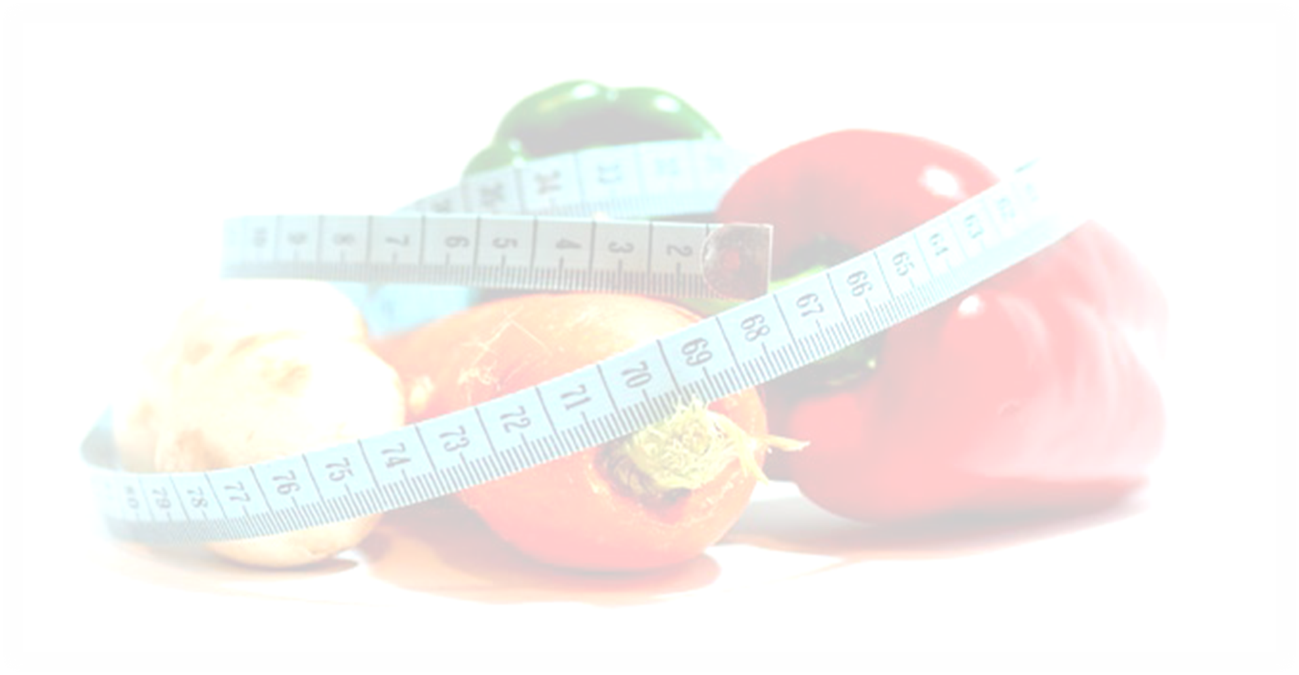
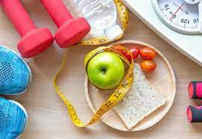
المحافظة على الوزن الصحي
معهد بحوث التغذية

Slide 2
يرتبط وجود نقص أو زيادة في الوزن بحالات أو عوامل خطورة مرضية مهمة مثل نقص الفيتامينات في الجسم، مرض السكري، أمراض القلب والسرطان.

Slide 3
وتواجه منظمة الصحة العالمية – إقليم شرقي المتوسط مشكلة ارتفاع معدلات انتشار حالات زيادة الوزن والسمنة، حيث تُشير ( أو تُنذر ) المعدلات الحالية للسمنة في بعض دول الإقليم، وخصوصاً بين النساء، الى وجود خطر كبير يضع هذه الدول ضمن البلدان ذات معدلات السمنة الأعلى في العالم

Slide 4
ومن خلال دراسة أنماط حياة سكان دول الإقليم هذه، وجد إن معدل تناول الطاقة مرتفع بالمقارنة مع انخفاض معدل ممارسة النشاطات أو الفعاليات البدنية.

Slide 5
كما تُشير دراسة أنماط الحياة في دول الإقليم الى انتشار العديد من العادات الغذائية الخاطئة مثل زيادة معدل تناول الدهون المشبعة والسكر مع انخفاض معدل تناول الحبوب، البقوليات، الخضروات والفواكه،
في الوقت الذي تشهد فيه بعض دول الإقليم ارتفاع معدلات الإصابة بالنحافة، خصوصاً بين الأطفال، إذ سُجلت النسب الأعلى في أفغانستان, السودان واليمن.
( 31,39%, 7 ,40% و 45,6% على التعاقب).

Slide 6
نوضح في هذه المحاضرة الاتي
كيفية المحافظة أو الوصول الى الوزن الصحي مع منع اكتساب وزن غير مرغوب فيه، فبالنسبة للأشخاص الذين يتمتعون بوزن صحي يجب عليهم الانتباه باستمرار للمحافظة عليه،
أما الأشخاص ذوي الأوزان الأقل من الوزن الصحي فيجب عليهم العمل على اكتساب الوزن وبالعكس بالنسبة للأشخاص ذوي الأوزان الأكثر من الوزن الصحي.

Slide 7
فـــــــــوائد الــــــوزن الــــــصحي
1- التمتع بإحساس ومظهر افضل.
2- الشعور بالحيوية والطاقة.
3- التقليل من خطر الإصابة بالأمراض.
4- تحسين الصحة العامة للفرد.

Slide 8
التوصيات الاساسية للاشخاص الذين يعانون من زيادة الوزن
المحافظة على الوزن الصحي والمعدل الطبيعي لمؤشر كتلة الجسم الطبيعي
الموازنة بين مقدار الطاقة او كمية السعرات الحرارية المتناولة من الاغذية والمشروبات مع مقدار الطاقة المستهلكة.

Slide 9
1. المحافظة على الوزن الصحي ومؤشر كتلة الجسم الطبيعي
(مؤشر كتلة الجسم يُوضح ملائمة وزن الجسم مع الطول ويمكن حسابه من خلال تقسيم وزن الجسم بالكيلوغرام على مربع الطول بالمتر)
مؤشر كتلة الجسم (BMI) (كغم/م2) | وزن الجسم
أقل من 5,18 | وزن قليل (نحافة)
5,18 – 9,24 | وزن صحي
25 – 9,29 | زيادة وزن
أكثر من او = 30 | سمنة

Slide 10
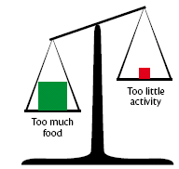
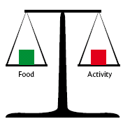
2. الموازنة بين مقدار الطاقة أو كمية السعرات الحرارية المتناولة من الأغذية والمشروبات مع مقدار الطاقة المُستهلكة

Slide 11
3. تبنى اســتراتيجية الأغــــــذية قـــليلة الســعرات الحــــــــــرارية
الحد من تناول الأغذية ذات المحتوى العالي أو المفرط من الطاقة كالأغذية الغنية بالدهون والسكريات (مثل الشوكولاتة, المعجنات والحلويات العربية).
زيادة تناول الأغذية الغنية بالألياف والقليلة بالسعرات الحرارية (مثل الخضروات الطازجة, السلطات والحبوب).
اختيار المشروبات الخالية من السعرات الحرارية بدلاً من المشروبات المُحلاة والمشروبات الغازية الاعتيادية.

Slide 12
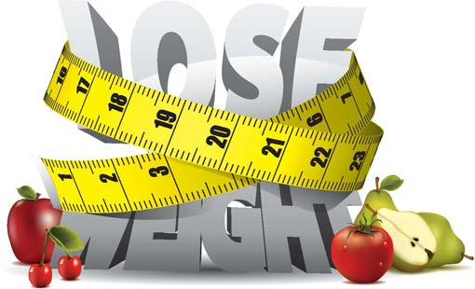

Slide 13
4. الانتباه الى حجم الحصص الغذائية للمساعد على تحديد مقدار الطاقة أو السعرات الحرارية المتناولة.
5. التخطيط لبرنامج غذائي متوازن يهدف الى فقدان الوزن البطيء والثابت عن طريق التقليل من السعرات الحرارية, مع كمية كافية من المغذيات, وزيادة النشاط البدني.
6. تغيير نمط الحياة والتخلص من العادات الغذائية الخاطئة للمحافظة على فقدان الوزن ( أي ممارسة النشاط البدني بانتظام وتقليل كمية السعرات الحرارية المتناولة ).

Slide 14
التوصيات الأساسية للأشخاص ذوي الأوزان الأقل من الوزن الصحي
المحافظة على الوزن الصحي والمعدل الطبيعي لمؤشر كتلة الجسم الطبيعي
الموازنة بين مقدار الطاقة او كمية السعرات الحرارية المتناولة من الاغذية والمشروبات مع مقدار الطاقة المستهلكة وذلك لان:
قلة السعرات الحرارية يؤدي الى عدم توازن طاقة الجسم مما يسبب الامراض.
قلة المغذيات المأخوذة من الغذاء يؤدي الى الاصابة بالامراض مثل القلب الوعائية، هشاشة العظام، التخلف العقلي وامراض العين.

Slide 15
3. تناول على الاقل خمس وجبات غذائية صغيرة خفيفة كل يوم
4. محاولة زيادة مقدار الطاقة او السعرات الحرارية المتناولة من خلال:
تناول الأغذية والمشروبات المُحلاة بالسكر، المربيات والجلي.
إضافة الأغذية الغنية بالدهون الى الوجبات الرئيسية والخفيفة ( مثل الزيوت النباتية، المايونيز والجبن المبروش).
اختيار الأغذية الغنية بالبروتين (مثل البيض, الحليب, الجبن, اللحم, الدجاج, السمك والبقوليات)
تناول المشروبات الصحية الغنية بالسعرات الحرارية (مثل الحليب الكامل الدسم, العصائر الطبيعية ومخلوط الحليب بالعصائر أو الفواكه).

Slide 16
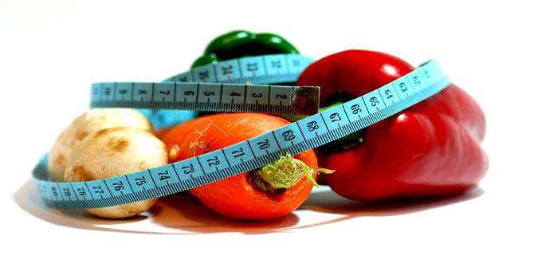
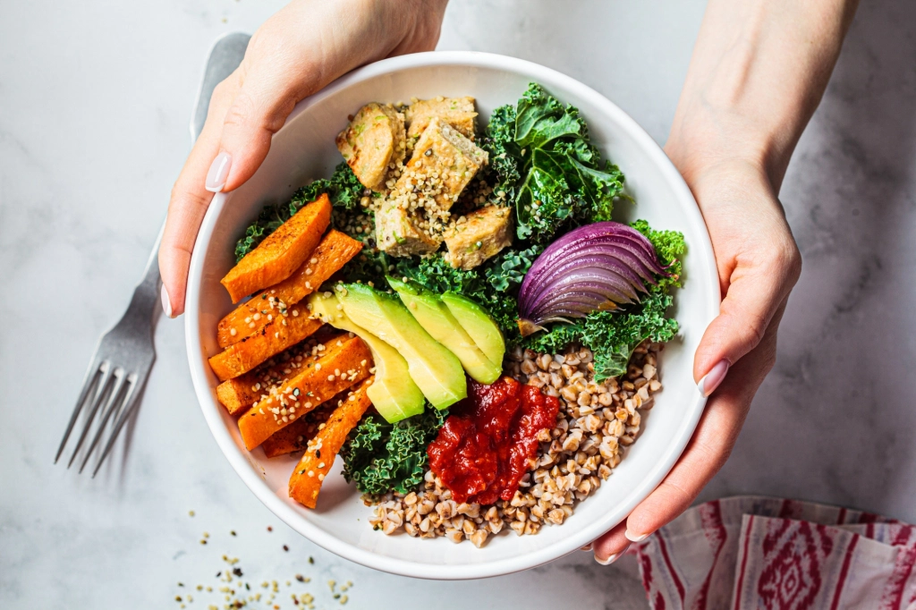
شــــــــكرا لاصغائكم

